Slide 1

Летняя
цифровая школа
Сбера
1 июля - 31 августа 2024

Slide 2




Цель создания Летней цифровой школы
Повышение уровня преподавателей
в вузах-партнерах
Обучение ППС экспертами-практиками Сбера
с использованием реальных кейсов и задач;
Подготовка и привлечение молодых специалистов для последующего трудоустройства в Сбер через внедрение бизнес-кейсов Сбера в регулярную учебную практику
Повышение привлекательности Сбера
как работодателя за счет роста
следующих атрибутов:
Создание, продвижение и внедрение передовых технологий;
Развитие сотрудников;
а
Привлечение лучших кадров.

Slide 3


Летняя цифровая школа 2023 в цифрах
4174
регистрации
1600
мест
2,6
конкурс (чел/место)
Регистрация
76
регионов
153
города
348
учебных заведения
1600 (38%)
принято
1015 (75%)
окончило
72
региона
140
городов
Обучение
>265 тыс.
охват студентов
96%
будут использовать контент
84%
NPS
9,3
CSI

Slide 4

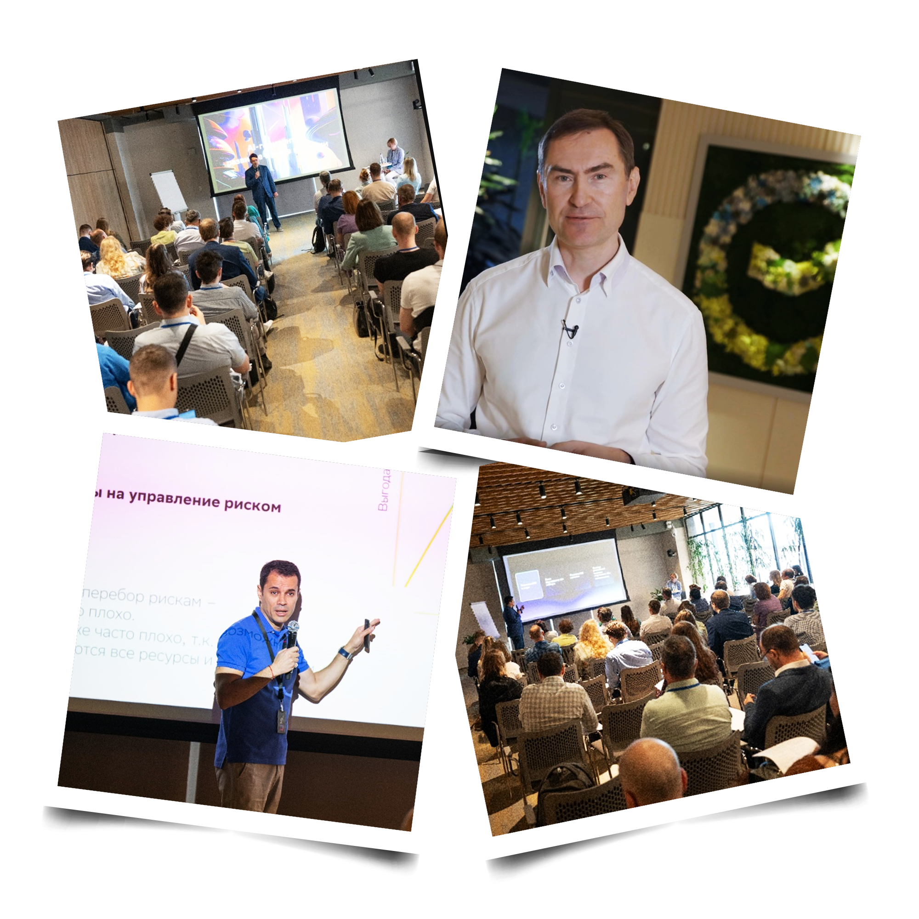

Slide 5











1 июля - 31 августа 2024
Летняя цифровая школа Сбера
Пятый год подряд Сбер
совместно со СберУниверситетом организует повышение квалификации преподавателей вузов и ссузов бесплатно.
Основной программ Летней цифровой школы Сбера является использование реальных кейсов и задач в процессе обучения.
Летняя школа проходит в онлайн-формате с выдачей удостоверений о повышении квалификации
Наука о данных
500 мест
Разработка на Java
200 мест
Инжиниринг данных
200 мест
Цифровые платформы
и технологические тренды
200 мест
Риск-менеджмент
в цифровую эпоху
150 мест
Устойчивое развитие бизнеса
150 мест
Цифровые финансы и бизнес модели
100 мест
Продуктовое
и проектное управление
100 мест
Подать заявку на сайте
с 1 по 16 июня 2024
Продуктовый дизайн
100 мест
Мягкие навыки
100 мест

Slide 6






Формат программы
Регистрация
Критерии отбора
В приоритетную очередь рассматриваются участники, чей основной профиль педагогической деятельности совпадает с описанной целевой аудиторией трека, а также участники ранее не проходившие обучение в Летних школах
До 23:59 по московскому времени 16 июня (вс)
Условия участия
Обучение
В программе могут принять участие преподаватели вузов и организаций СПО, работающие в смежных областях по трекам, которые есть в Летней цифровой школе. Если ранее Вы обучались в Цифровых школах Сбера, то Вы можете подать заявку на участие, однако необходимо выбрать другой трек обучения
С 3 июля по 31 августа Вы сможете пройти электронные курсы от СберУниверситета и поучаствовать в вебинарах с экспертами Сбера. Все учебные материалы и выступления спикеров – в доступе 24/7 на портале.
Результат
Стоимость
Участники программы улучшат навыки работы в своей предметной области, смогут модернизировать учебные курсы и рассказать студентах о последних технологиях. По итогу обучения можно будет пройти аттестацию и получить удостоверение о повышении квалификации
Обучение в школе бесплатно и проходит при поддержке Сбера

Slide 7
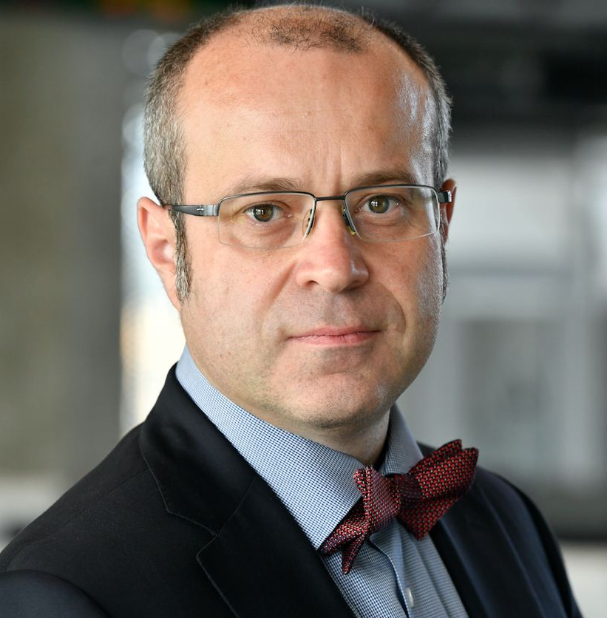
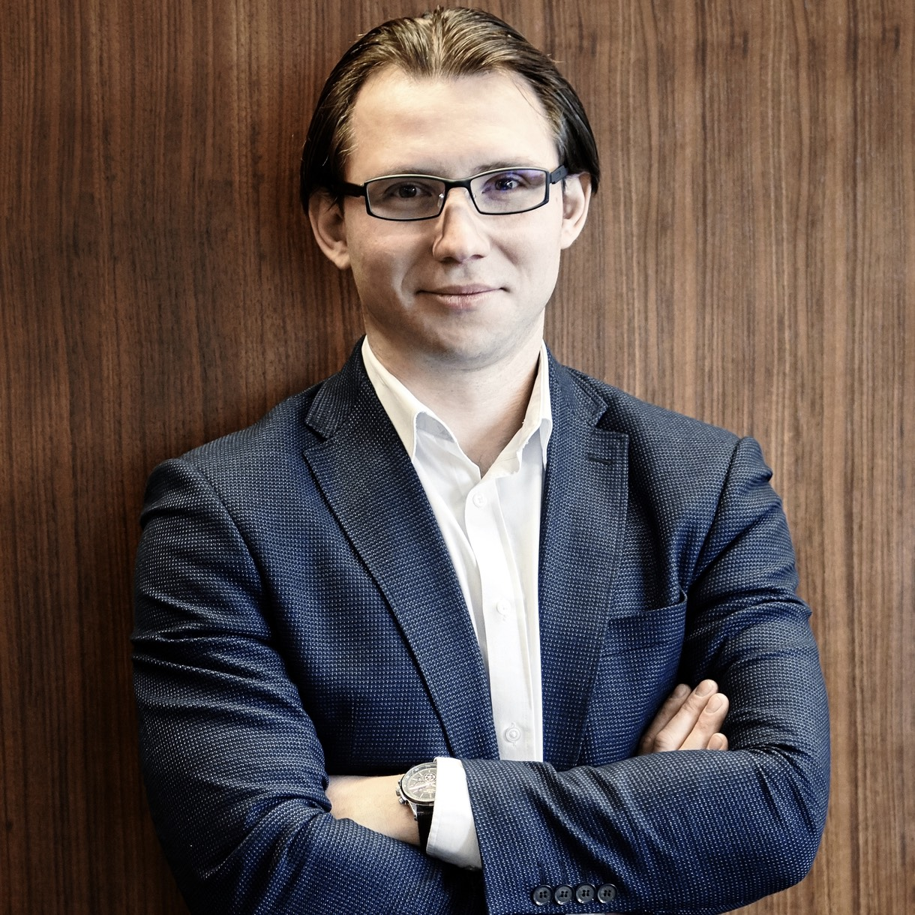
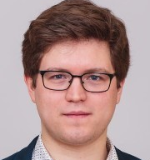
Наука о данных
500 мест
Тематический
план трека
Ключевые
спикеры
На треке Вы познакомитесь с AI-решениями Сбера и Института ИИ AIRI. Ведущие практики расскажут о том, сколько стоит ИИ, к каким проблемам приводит отсутствие этичности в разработанных AI-моделях, и о многом другом.
AI – тренды
Этика ИИ
Исследования и инновации в Группе Сбер: результаты работы и новые инициативы
AutoML и перспективные методы ИИ
Массовая персонализация
Модельный риск
Dream ML
Process Mining
IDP
Fusion Brain
Uplift
GigaChat
Deploy моделей. MLOps. СберДата. Инфраструктура хранения и доступа к данным
Альберт Ефимов
вице-президент-директор Управления исследований и инноваций Сбера
Портрет слушателя
Андрей Незнамов
Управляющий директор - начальник Центра человекоцентричного AI
01.00 Математика и механика
02.00 Компьютерные науки и информационные науки
09.00 Информатика и вычислительная техника
10.00 Информационная безопасность
27.00 Управление в технических системах
Денис Димитров
Управляющий директор по исследованию данных Управления развития перспективных технологий AI
Даты интенсивов
с 8 по 12 июля

Slide 8
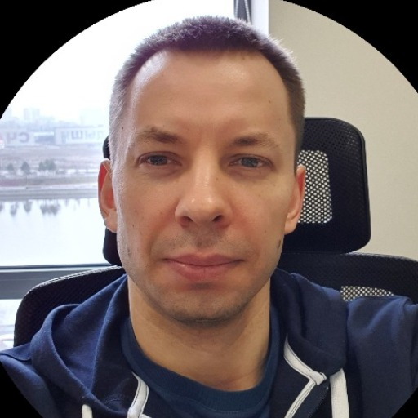
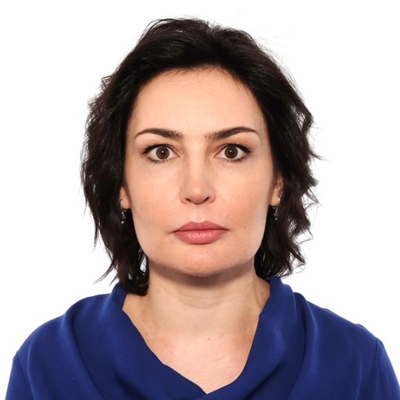
Инжиниринг данных
300 мест
В рамках этого трека рассмотрим базовые технологии, которыми должен владеть инженер данных, а также вопросы, с которыми сталкивается специалист в ходе реальной работы. Вы узнаете о принципах работы
с большими данными и особенностях их анализа. По окончании нашего трека вы сможете создавать свои проекты и исследования.
Тематический
план трека
Ключевые
спикеры
Типы данных и базовые конструкции
Выбор, группировка и сортировка данных
Условия фильтрации
Соединения таблиц и множества
Функции работы с данными и агрегатные функции
Подзапросы
Циклы и условные операторы, ограничения и блокировка
Представления и аналитические функции
Фабрика данных
Задачи и инструментарий инженера данных
Ведение в DWH и ETL-процессы
Основы инкрементальной загрузки в хранилища данных
Илья Поздняков
Управляющий директор - начальник Управления развития технологий искусственного интеллекта и машинного обучения
Мария Поликанова
Управляющий директор Департамента управления данными (SberData)
Портрет слушателя
01.00 Математика и механика
02.00 Компьютерные науки и информационные науки
09.00 Информатика и вычислительная техника
10.00 Информационная безопасность
27.00 Управление в технических системах
Даты интенсивов
с 8 по 12 июля

Slide 9
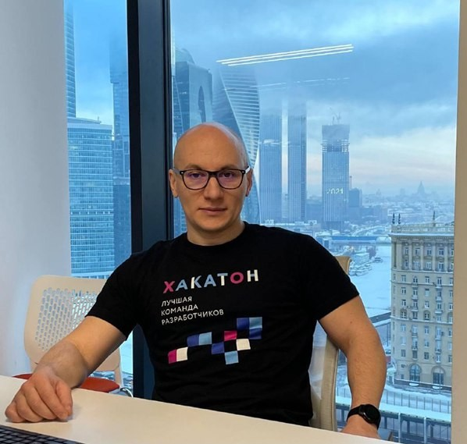
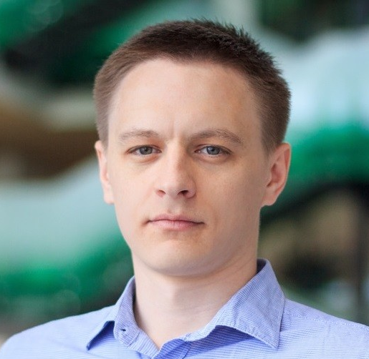
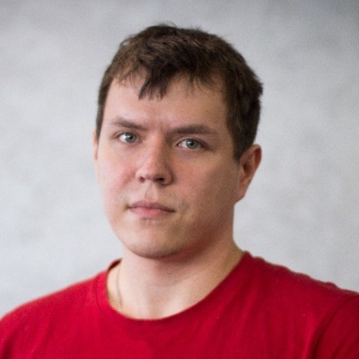
Разработка на Java
200 мест
Трек направлен на освоение языка для back-end разработки ИТ-продуктов в Сбере – языка программирования Java. Базовый уровень поможет слушателям без опыта программирования освоить начальный уровень языка Java и подготовиться к преподаванию новых дисциплин. Продвинутый уровень поможет слушателям с опытом программирования усовершенствовать свои навыки и актуализировать действующие дисциплины в соответствии с производственным процессом в Сбере
Тематический
план трека
Ключевые
спикеры
Базовый уровень
Основы Java-программирования
DevOps для всех
Инструменты Java-разработчика в Сбере (Intellij IDEA)
Простые типы данных и функции
Ввод/вывод в консоль
Структуры выбора, циклы, массивы
Стандартная библиотека Java
Продвинутый уровень
Объектно-ориентированное Java-программирование
Инструменты Java-разработчика в Сбере (Intellij IDEA, Maven, Git)
Инструменты проверки кода (Junit, Mockito, Cucumber)
Функциональное программирование
Ввод/вывод, исключения, дженерики
Spring
Денис Родин
Лидер профсообщества Java-разработчиков, Сбера
Роман Таранов
Lead Java-разработчик, Сбер
Портрет слушателя
Константин Шарыпов
Архитектор cервиса, Сбер
01.00 Математика и механика
02.00 Компьютерные науки и информационные науки
09.00 Информатика и вычислительная техника
10.00 Информационная безопасность
27.00 Управление в технических системах
Даты интенсивов
с 15 по 20 июля

Slide 10
Цифровые платформы и технологические тренды
200 мест
Трек позволит улучшить преподавание дисциплин, связанных с реальным производственным процессом цифровой компании в части проектирования корпоративной архитектуры, продуктов, сервисов и процессов в ИТ-архитектуре, мониторингом и применением технологических трендов, проектированием и формированием облачной инфраструктуры вычислений и хранения данных современного предприятия
Тематический
план трека
Ключевые
спикеры
Тренды и методики в корпоративной архитектуре
Функциональные бизнес-способности
Переход от дизайна к ИТ-архитектуре
Шаги проектирования ИТ-архитектуры
Технологии в архитектуре продукта
Микросервисы и платформы
Практика проектирования бизнес-архитектуры
Облачные подходы в продукте и инфраструктуре: проектирование, проблемы и решения, импортозамещение
Денис Родин
руководитель направления, Департамент ИТ блока "Розничный бизнес", Сбер
Роман Таранов
руководитель направления, Департамент ИТ блока "Розничный бизнес", Сбер
Портрет слушателя
Даты интенсивов
Константин Шарыпов
руководитель направления, Департамент ИТ блока "Розничный бизнес", Сбер
01.00 Математика и механика
02.00 Компьютерные науки и информационные науки
09.00 Информатика и вычислительная техника
10.00 Информационная безопасность
27.00 Управление в технических системах
с 15 по 19 июля

Slide 11
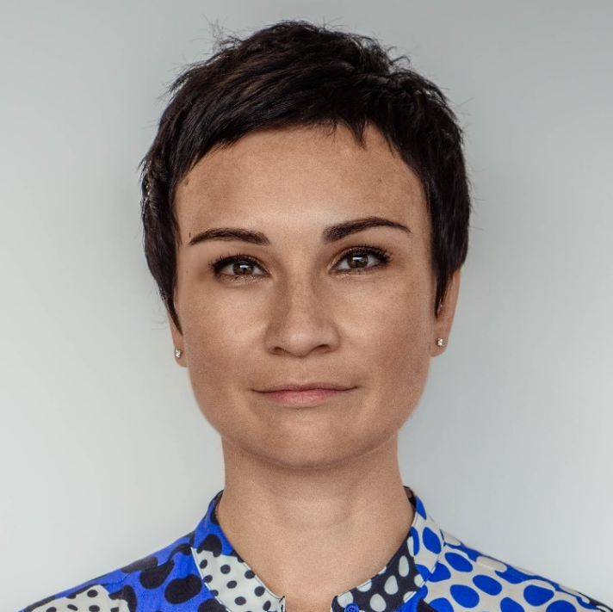
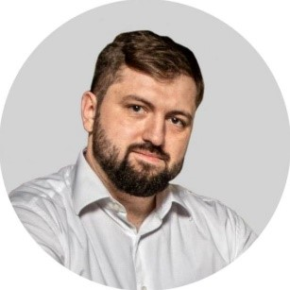
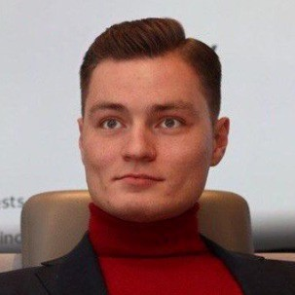
Риск-менеджмент в цифровую эпоху
150 мест
В рамках этого трека вместе с руководителями и экспертами блока «Риски» Сбера посмотрим, какие задачи в работе и бизнесе можно решать с помощью AI-технологий уже сейчас, какие новые риски возникают
у компаний и как их митигировать
с использованием накопленных знаний
и новейших технологий.
Тематический
план трека
Ключевые
спикеры
Интегрированный риск-менеджмент:
      интегрированное управление рисками
      таксономия рисков
      АкР
      стресс-тест
Модели в риск-менеджменте:
основы математической статистики
управление проектами по анализу данных
жизненный цикл моделей
управление модельным риском
ИИ и модельный риск:
роль ИИ
методы машинного обучения
оценка качества модели
Управление рисками устойчивого развития
управление репутационным риском
Операционные риски
риски технологий
риск поведения
Ольга Кевшина Старший управляющий – директор Департамента интегрированного риск-менеджмента Cбера
Андрей Даркшевич
Управляющий директор по исследованию данных - начальник Центра корпоративного риск-моделирования, Сбер
Портрет слушателя
01.00 Математика и механика
02.00 Компьютерные науки и информационные науки
09.00 Информатика и вычислительная техника
10.00 Информационная безопасность
16.00 Физико-технические науки и технологии
38.00 Экономика и управление
Евгений Соколовский
Исполнительный директор по исследованию данных - начальник Центра модельных рисков банковской и торговой книг, Сбер
Даты интенсивов
с 15 по 19 июля

Slide 12
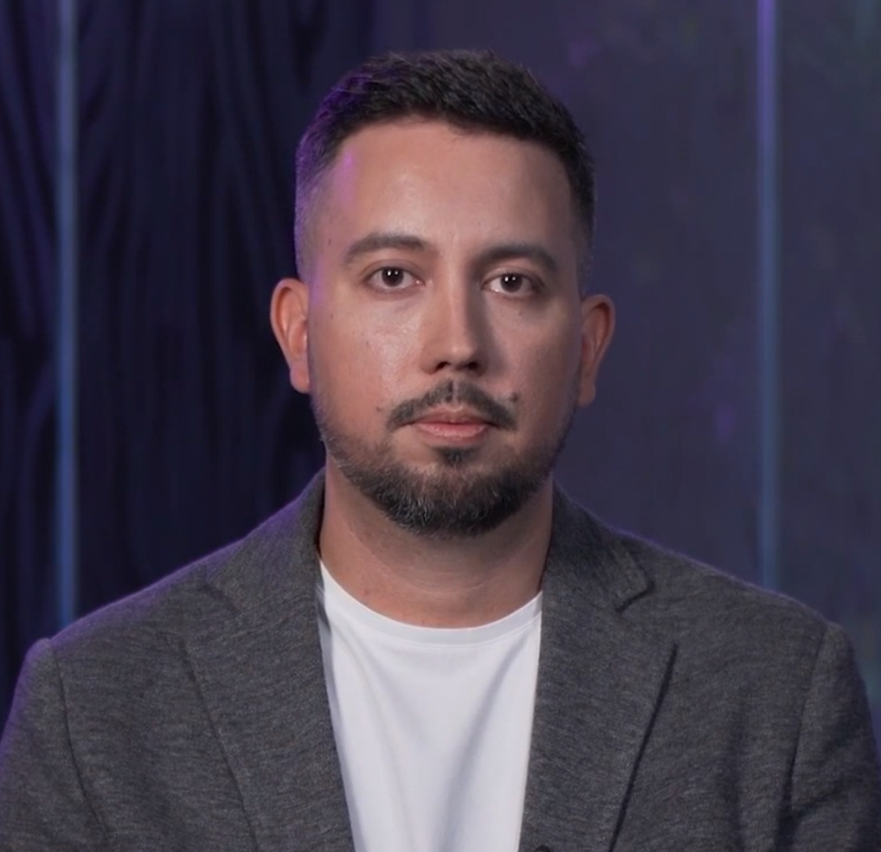
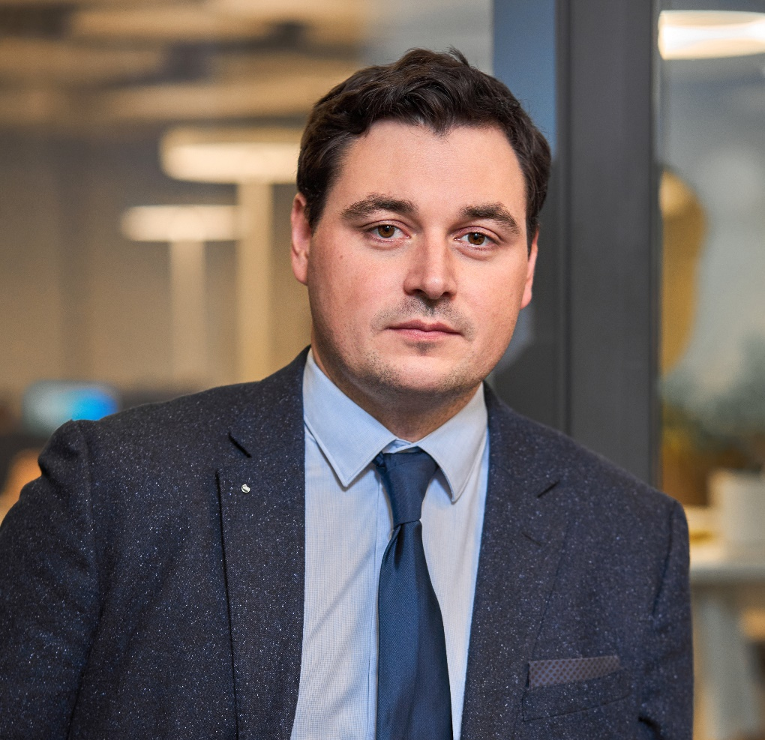
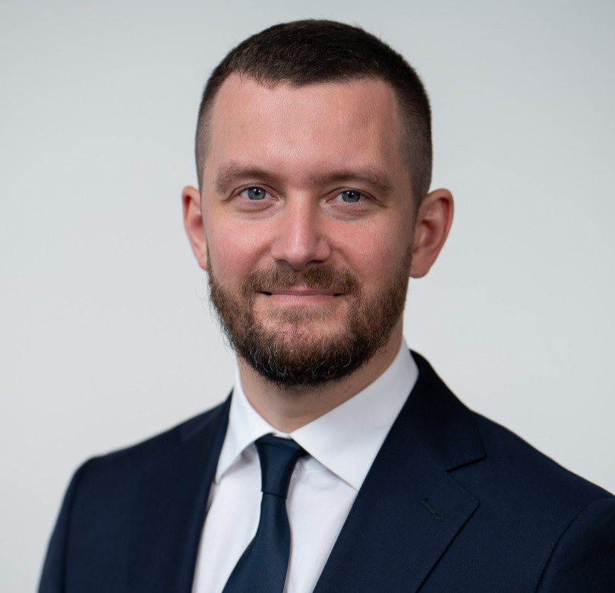
Устойчивое развитие
200 мест
Программа разработана для того, чтобы помочь преподавателям интегрировать устойчивое развитие в свои учебные программы. Участники системно погрузятся в широкий спектр прикладных вопросов в области устойчивого развития: от построения стратегий низкоуглеродного развития
и инклюзивного бизнеса до управления ESG-рисками и создания нефинансовой отчетности
Тематический
план трека
Ключевые
спикеры
Введение в устойчивое развитие
Управление экологической повесткой
Климатическая игра на основе симулятора EnRoads
Cтратегия низкоуглеродного развития
Технологическая готовность для реализации стратегии низкоуглеродного развития
Оценка выбросов парниковых газов и инструменты управления углеродным следом
Экологическая экспертиза проектов
Управление социальной повесткой
Социальный ландшафт устойчивого развития: взгляд сквозь призму мировых долгосрочных прогнозов и аналитики больших данных.
Инструменты принятия обязательств в области прав человека.
Дизайн инклюзивных продуктов
Социальное предпринимательство. Кейсы компаний.
Управление устойчивым развитием
ESG-инфраструктура
ESG-трансформация городов и устойчивая архитектура
Корпоративная ESG-трансформация
Управление ESG-рисками
Управление репутационным риском
Погружение в нефинансовую отчетность
Управление ESG-данными
Устойчивое развитие университетов: от контента до среды
Устойчивые коммуникации со стейкхолдерами
Технологии ИИ для устойчивого развития
Иван Барсола Исполнительный директор, дирекция по ESG Сбера
Назар Сотириади Управляющий директор Департамента интегрированного риск-менеджмента, Сбер
Портрет слушателя
05.00 Науки о земле
06.00 Биологические науки
19.00 Промышленная экология и биотехнологии
21.00 Прикладная геология, горное дело
38.00 Экономика и управление
39.00 Социология и социальная работа
40.00 Юриспруденция
41.00 Политические науки и регионоведение
Иван Тополя Управляющий директор Департамента учета и отчетности, Сбер
Даты интенсивов
с 8 по 12, 15 июля

Slide 13
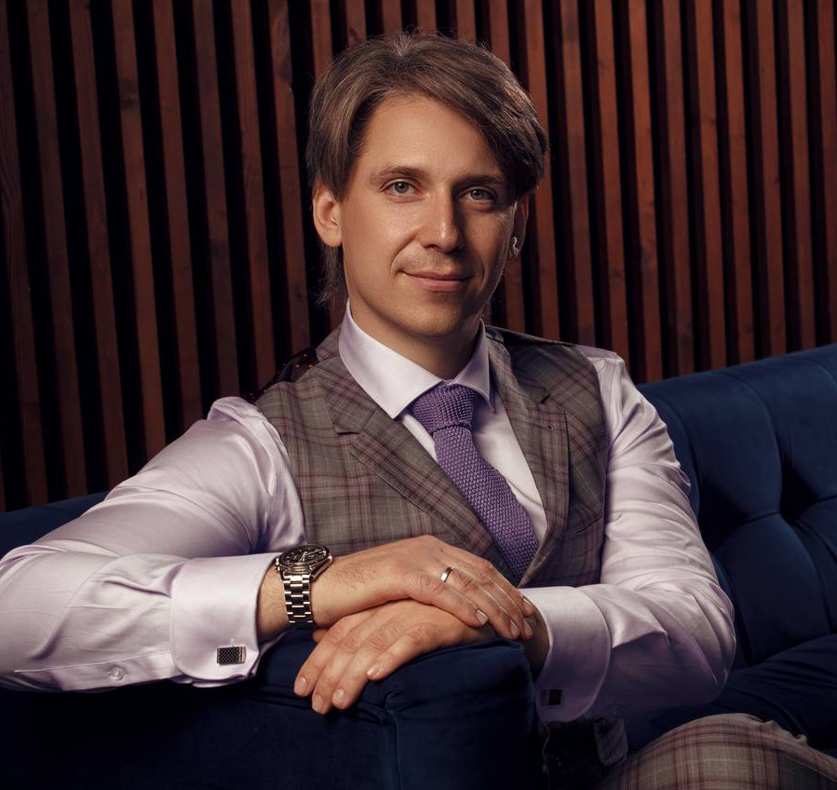
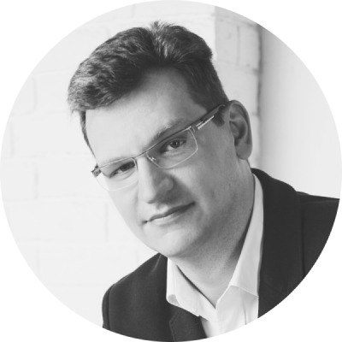
Цифровые финансы и бизнес-модели
150 мест
Программа разработана для того, чтобы помочь преподавателям интегрировать устойчивое развитие в свои учебные программы. Участники системно погрузятся в широкий спектр прикладных вопросов в области устойчивого развития: от построения стратегий низкоуглеродного развития
и инклюзивного бизнеса до управления ESG-рисками и создания нефинансовой отчетности
Тематический
план трека
Ключевые
спикеры
Макроэкономика: обзор рынка
Цифровые финансы
Бизнес-модели и модели монетизации
Корпоративные финансы
Юнит-экономика
Максим Ульянов
преподаватель СберУниверситета
Андрей Пчелинцев
CPO Л’Этуаль
Портрет слушателя
Даты интенсивов
38.00 Экономика и управление
с 8 по 12 июля

Slide 14

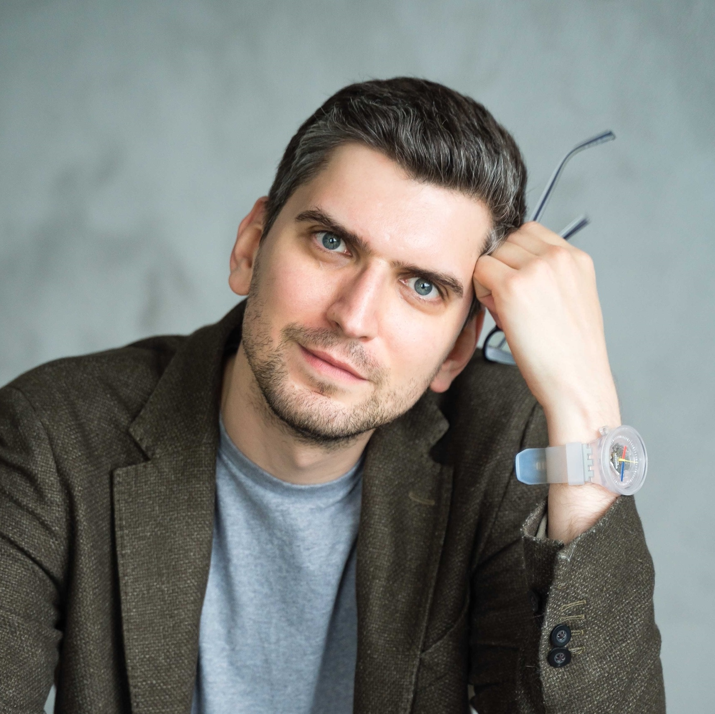
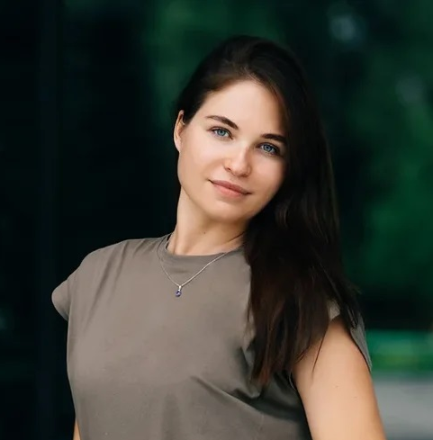
Мягкие навыки
150 мест
Тематический
план трека
Ключевые
спикеры
В рамках нашего трека мы вместе с вами посмотрим, что из плеяды мягких навыков важно развивать студентам и как можно встроить инструменты их развития в ваши дисциплины.
Как управлять своими эмоциями?
Как быть крутым командным игроком?
Обратная связь 24/7
Линейка курсов «Развитие талантов»
Фасилитация командных встреч
Развитие команды
Ловушки мышления
Системное мышление
Критическое мышление
Как мыслить нестандартно
при решении рабочих задач?
Как интересно выступать публично?
Сторителлинг в бизнесе
Невербальное поведение
в публичном выступлении
Татьяна Фомичёва
Лидер стрима «Управление собой и жизнестойкость» Академии лидерства, СберУниверситет
Портрет слушателя
Иван Шафранов
Лидер стрима «Бизнес-коммуникации» Академии лидерства, СберУниверситет
Трек разработан для преподавателей,
которые планируют использовать в рамках своих учебных дисциплин инструменты развития у студентов soft skills. Преимущество при отборе на трек будут иметь выпускники Летней цифровой школы прошлый лет
Анастасия Лаврентьева
Лидер стрима «Лидерство» Академии лидерства, СберУниверситет
Даты интенсивов
с 15 по 20 июля

Slide 15
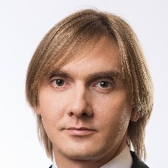
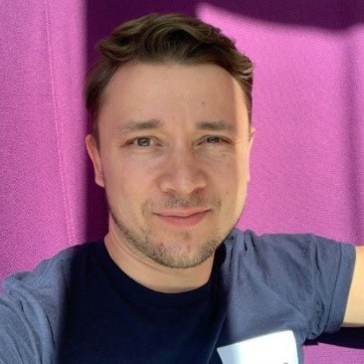
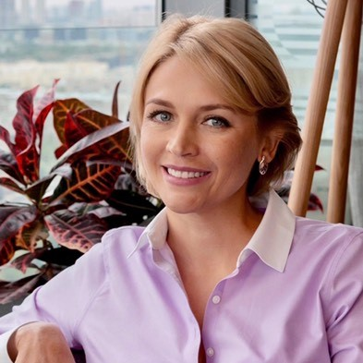
Продуктовый дизайн
100 мест
На этом треке мы глубоко погрузимся
в продуктовый дизайн и посмотрим на него с разных сторон. Вы узнаете, как устроен продуктовый дизайн-процесс
в Сбере, для чего дизайнеру нужны исследования и как их проводить, как дизайн связан с качеством жизни и как делать мир лучше с его помощью.
В результате обучения вы возьмёте
в свою практику новые идеи, яркие впечатления и, конечно же, рабочие кейсы от ведущих экспертов Сбера
Тематический
план трека
Ключевые
спикеры
Продуктовый дизайн в Сбере
Продуктовое мышление
Продуктовый дизайн-процесс
Дизайн-спринты для распределенных команд
Этнография как метод исследования клиентского опыта
Клиентоцентричный дизайн цифровых продуктов
UX-тестирование
Нейромаркетинг в коммуникациях
Исследования клиентов. Проведение и анализ интервью
Теория поколений и ее ограничения
Введение в Эмоциональный клей
Эмоциональный клей в продуктах и коммуникациях
Сбер для всех
Доступность цифрового контента для клиентов с инвалидностью
Евгений Домников
Управляющий директор - начальник Управления по развитию креативных технологий, Сбер
Евгений Кузнецов
Исполнительный директор - начальник Управления дизайна, Сбер
Портрет слушателя
Светлана Ольшанская
Исполнительный директор - начальник Управления стратегического маркетинга, Сбер
Преподаватели 54.03.01 Дизайна, тематический план которых затрагивает менеджмент в дизайне, продуктовый менеджмент, маркетинговую составляющую
Даты интенсивов
с 15 по 19 июля

Slide 16

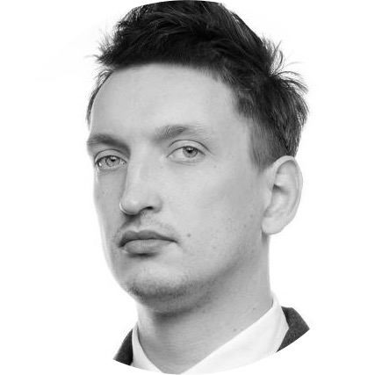
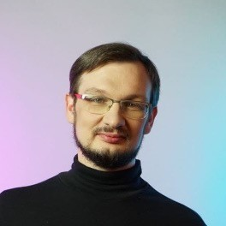
Продуктовое и проектное управление
150 мест
Трек разработан для преподавателей вузов, чья преподавательская и научная деятельность связана с темой «Менеджмент», а также «Предпринимательство». Обучение на треке позволит глубже погрузиться в известные мировые фреймворки проектного и продуктового управления, но главное – узнать и понять, как все это живёт и работает на практике
Тематический
план трека
Ключевые
спикеры
Fast-Track тестирования гипотез, авторская методика (ЦА, фин. модель, TAM, SAM, SOM, исследования, анализ трендов, прототипирование)
Дизайн-мышление: от инсайтов к инновациям
Фреймворк для команд (Scrum, Cynefin, Agile, Less, цикл Такмана)
Алиса Анкушева
CX architect, Управление клиентского опыта, Сбер
Всеволод Хоменко
Исследователь, Управление клиентского опыта, Сбер
Портрет слушателя
Даты интенсивов
38.03.02 Менеджмент
38.04.02 Менеджмент. Создание технологичного стартапа
Управление продуктом/Product management» - чаще всего эта тема находится в дисциплине Менеджмент;
Продуктовый менеджмент;
Управление и экономика персонала;
Управление бизнес-процессами
с 8 по 12 июля
Денис Бартоломе
Аджайл-коуч Офиса Agile-трансформации, Сбер

Slide 17
3 - 16 июня 2024
Коммуникационная кампания
Цель >5,5 тыс. регистраций
Письма на ректоров и проректоров
вузы из распоряжения
база данных по Ректорию (200 контактов)
ТГ каналы
участники прошлых лет
Коммуникация через ТБ – наиболее эффективный СЗБ,
по кол-ву привлеченных – лидер УБ
74%
72%
71%
68%
67%
67%
66%
65%
Скачать:
шаблоны приглашений; вложение к письму;
визуалы;
тексты для соц.сетей
UTM-метки
65%
64%
Ссылка на шаблон: https://hr.sberbank.ru/platform/simplereports/reports/0689d986-2a3f-436b-bee1-5e9dd14f22fa
Кол-во охватов 2023 г.
Кол-во переходов
2023 г.
CR — коэффициент конверсии
2023 г.
Кол-во охватов
Кол-во переходов
CR

Slide 18


17 - 21 июня 2024
Отбор участников
Квота мест на Летнюю школу:
1. Кол-во участников из колледжей – 200
- от каждого ТБ не более 10 участников
2. Кол-во участников из вузов - 1800
- от каждого ТБ не более 20 участников
Скачать шаблон для льготных мест
Отбор участника на трек
Пример 2023 г. – трек Наука о данных
Всего мест – 500
Кол-во регистраций всего – 800
Кол-во участников с целевых направлений – 514
Конкурс среди ЦА – 1,1 человека на место
Рекомендация отбора участников
Совпадение основного профиль педагогической деятельности с описанной целевой аудиторией трека;
Отсечение участников по проходному баллу;
Исключение сотрудников компаний, не преподающих аспирантов и ассистентов;
Исключение тех, кто не будет менять программу обучения и использовать материалы для студентов;
Исключение тех, кто уже был на трек
Итого:
520 рекомендованных участников + 55 участников в резерве
Распределение участников по баллам
Проходной балл – 12
Ссылка на шаблон: https://hr.sberbank.ru/platform/simplereports/reports/0689d986-2a3f-436b-bee1-5e9dd14f22fa

